Slide 1
超声波建筑料浆浓度计 基于机器学习方法
2020-12

Slide 2
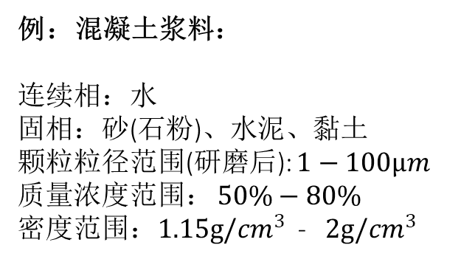
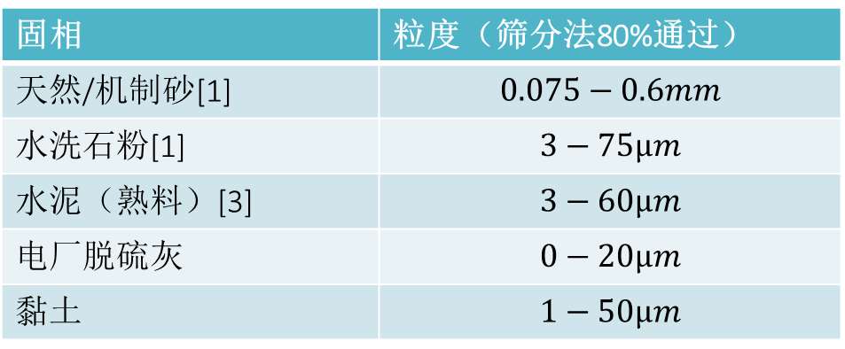
测量对象
建筑料浆成分：
固相 | 粒度（筛分法80%通过）
天然/机制砂[1] | $$0.075−0.6mm$$
水洗石粉[1] | $$3−75μm$$
水泥（熟料）[3] | $$3−60μm$$
电厂脱硫灰 | $$0−20μm$$
黏土 | $$1−50μm$$
例：混凝土浆料：
连续相：水
固相：砂(石粉)、水泥、黏土
颗粒粒径范围(研磨后): $1−100μm$
质量浓度范围： $50\%−80\%$
密度范围：$1.15g/cm^{3}$ - $2g/cm^{3}$
[1] 蔡基伟，石粉对机制砂混凝土性能的影响及机理研究[D].武汉 武汉理工大学，2006
[3] 包正宇，不同类型脱硫渣的主要特性及资源化利用研究[D].武汉 武汉理工大学，2006

Slide 3
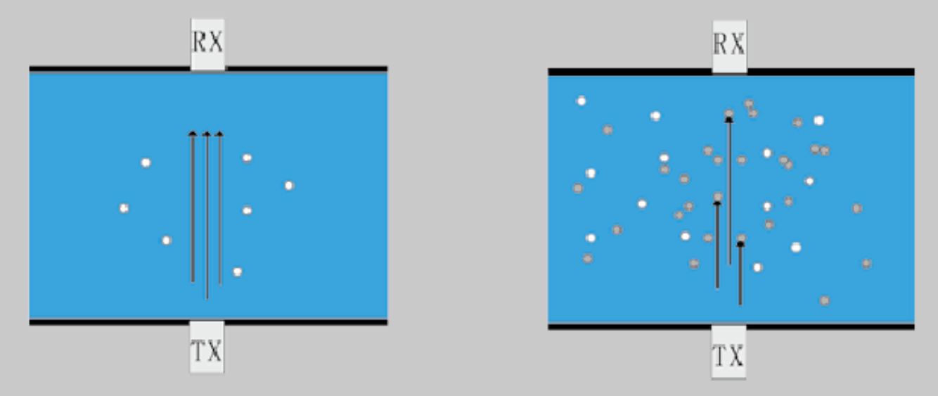
超声法测量原理
测量原理：传感器向被测物质中发出一束超声波脉冲，超声波在经过悬浮颗粒时由于悬浮颗粒的散射和能量吸收会发生功率衰减以及声速特性和声阻抗特性的变化，这些特性的变化与悬浮颗粒的种类、粒径以及浆液浓度有关。

Slide 4
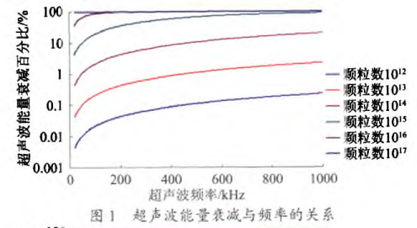
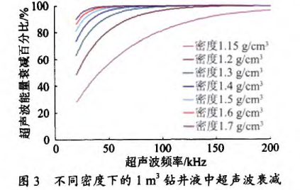
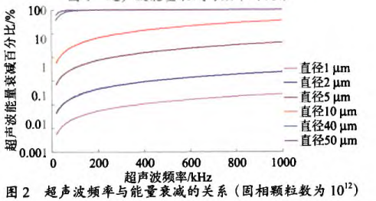
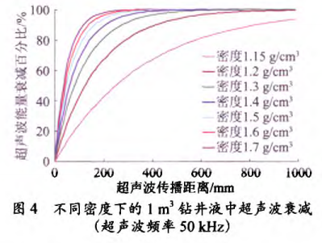
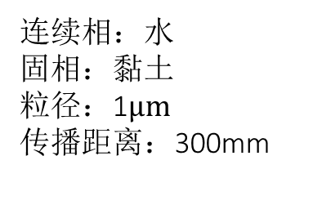
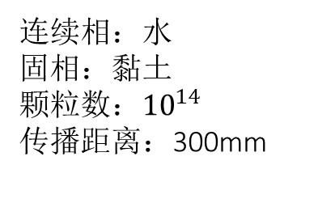
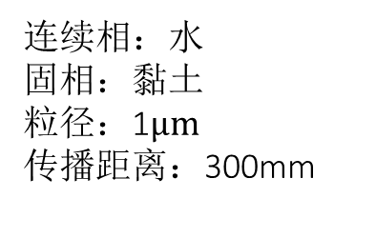
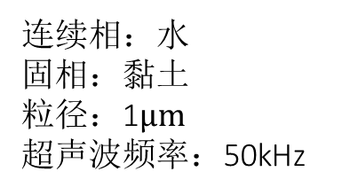
超声法测量原理
超声衰减与浆液中固体颗粒粒径、浓度，及超声波频率和传播距离的关系：
连续相：水
固相：黏土
粒径：1$μm$
传播距离：300mm
连续相：水
固相：黏土
粒径：1$μm$
传播距离：300mm
连续相：水
固相：黏土
颗粒数：${10}^{14}$
传播距离：300mm
连续相：水
固相：黏土
粒径：1$μm$
超声波频率：50kHz
[1]刘飞,付建红,张智,许亮斌. 超声波在钻井液中传播衰减理论研究. 石油钻采工艺,2012, 57-59

Slide 5
相关研究现状
代表性成果：
Strolojanu[1] 采用超声传感器研究了粒径35 $μm$， 70 $μm$，180 $μm$浆体的声速、声衰减特性。
结论: 浓度10%-50%，浓度变化对声速影响更明显，浓度0-10%，浓度变化对超声衰减影响更明显
Ahawley[2] 从散射角度提出了ECAH声衰减模型，可应用于超细颗粒悬浊液中声衰减和声速的计算。
结论: 声衰减主要有3种机制：粘性、热传导和散射。当颗粒粒径较大(半径大于$20μm$）时，散射占主导地位
姚士强[3] 利用超声波衰减原理实现了高含水量浆体的浓度测量
结论: 高水基流体在0%-8%的浓度范围内与超声衰减有很好的线性关系
北京天健创新仪表有限公司，丹东东方测控有限公司等，利用超声波衰减原理制作了污泥浓度计
原理: 测量超声波声强衰减值来测量污泥浓度
[1] V. Strolojaun. Characterization of Slurry Systems by Ultrasonic Techniques. Chemical Engineering Journal. 2001. 84: 215-222
[2] ALLEGRA J, RS AHAWLEY. Attenuation of sound in suspensions emulsions: theory and experiments[J]. Acoust. Soc. Am. 1972, 51, 1545-1564
[3] 姚士强，用超声波方法检测高水及流体介质浓度的研究. 仪表技术与传感器, 2001,(9): 39-41

Slide 6
研究现状总结
多数研究仅针对单组分浆液，缺乏有关超声波在混合成分浆液中的传播特性的研究
浆液气泡对超声波传播影响较大，干扰不易去除
多数研究均从声学和浆液物理性质的角度推导超声衰减模型，模型较为简单，存在局限性
市售的几款超声波污泥浓度计均采用单频率、单对探头测量，测量方式较为简单，仅对特定成分的浆液有较好的测量效果。
改进方向：
1. 使用多种不同频率的超声波测量，使接收信号携带多种悬浮颗粒的信息。
2. 同时测量超声功率衰减以及相位变化，丰富测量手段。
3. 使用多传感器融合测量（温度，光学等）补偿因温度、气泡造成的检测干扰。
4. 使用机器学习算法分析超声衰减模型，打破传统物理模型应用局限性。

Slide 7
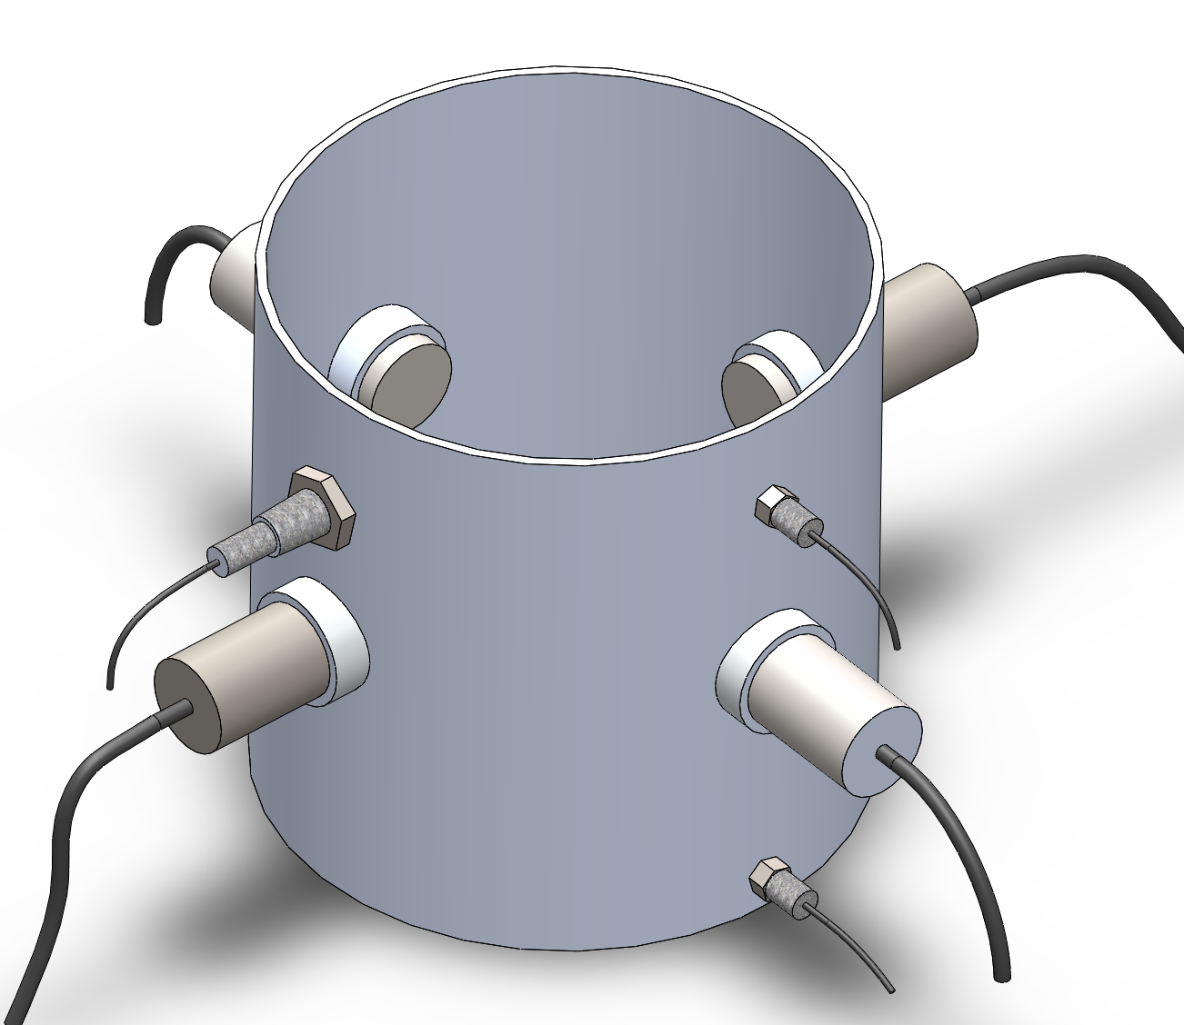
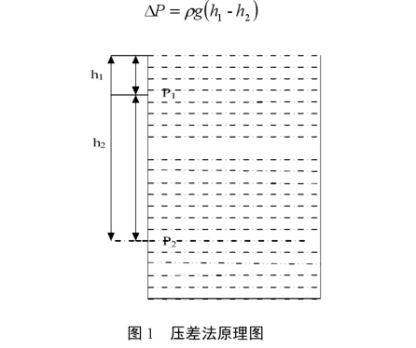
方案介绍
主要测量手段：超声法(双频率)
开发测试平台：
探头 | 频率
探头1 | 1MHz
探头2 | 1MHz
探头3 | 2MHz
探头4 | 2MHz
桶形容器（铝制）
温度传感器
防水超声波换能器
辅助测量手段：
压差法
压力传感器

Slide 8


方案介绍
换能器在一定时间内连续发出不同频率的超声波脉冲，在另一端被接收，接收到的信号包含了悬浮颗粒与浆液浓度的信息。
使用机器学习方法，通过分析大量包含发射信号、接收信号以及浓度值、浆液成分的测试样本，可以推导出超声衰减特性与浆液性质的数学模型。
机器学习过程：
超声波发射脉冲
ADC
机器学习模型
超声波接收脉冲
$$X$$
温度传感器信号
$$Y$$
压力传感器信号
人工烘干法测量浓度值

Slide 9


数据处理与分析
时域信号示例：
低频
发射脉冲：
高频
接收脉冲：

Slide 10
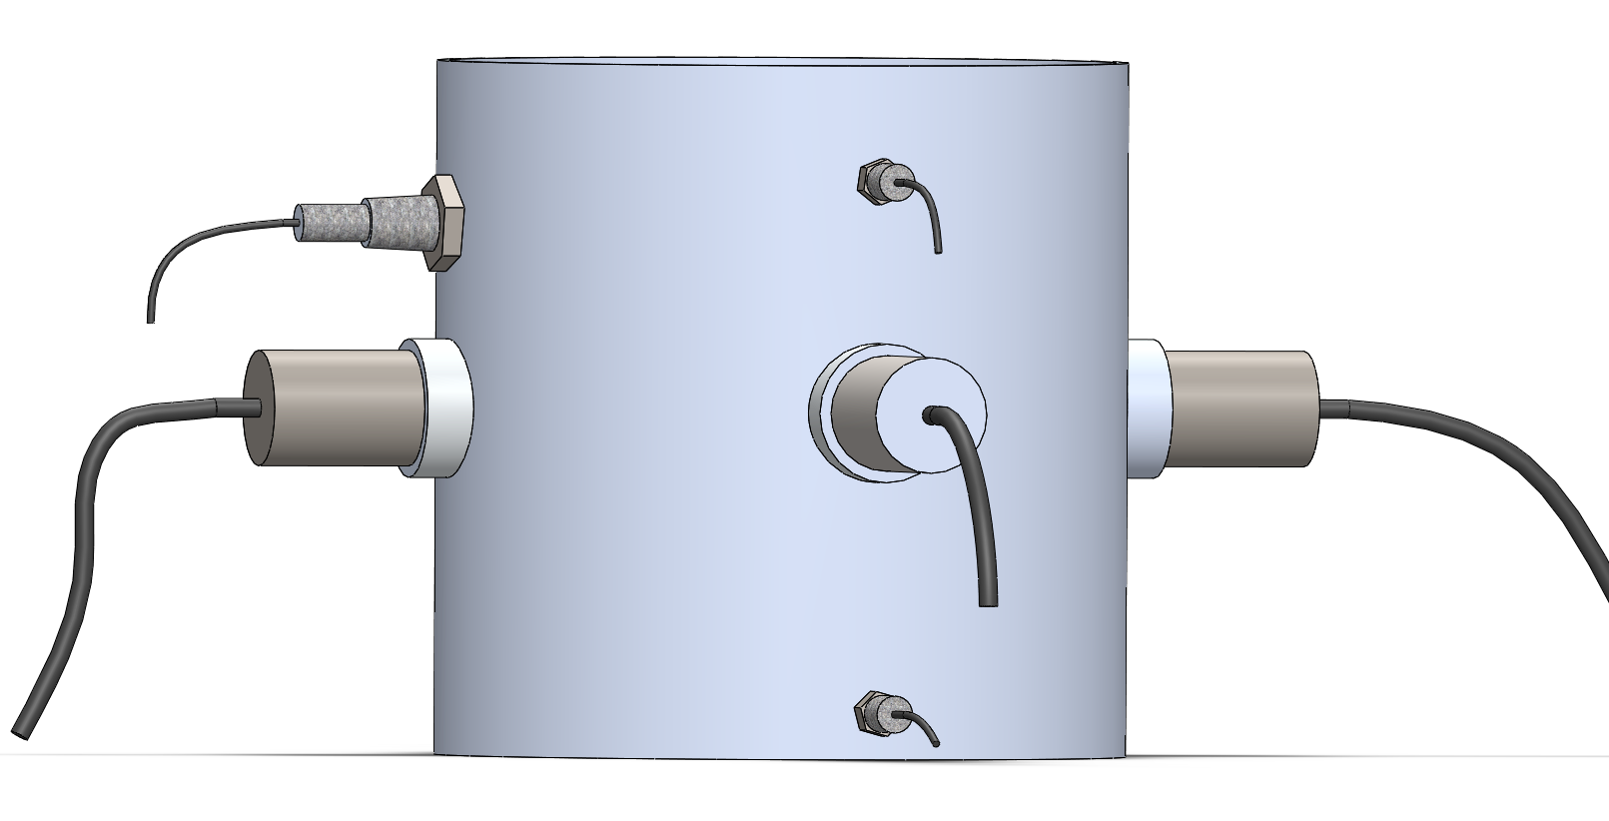
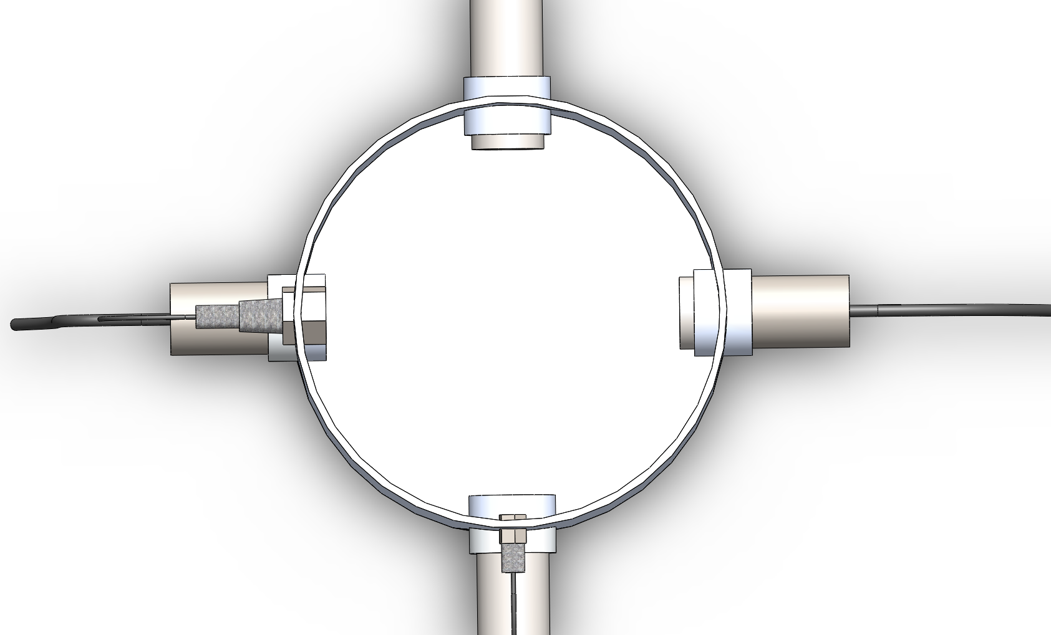
测试容器与探头
传感器名称 | 型号 | 参数
超声波探头1
超声波探头2
超声波探头3
超声波探头4
温度传感器
压力传感器1
压力传感器2
300
300

Slide 11
频率选择
传感器向被测物质中发出一束超声波脉冲，超声波在经过悬浮颗粒时由于悬浮颗粒的散射和能量吸收会发生衰减，其衰减特性与悬浮颗粒的种类、粒径以及浆液浓度有关。
换能器在一定时间内连续发出不同频率的超声波脉冲，在另一端被接收，接收到的信号包含了悬浮颗粒与浆液浓度的信息。使用机器学习方法，通过分析大量包含发射信号、接收信号以及浓度值、浆液成分的测试样本，可以推导出超声衰减特性与浆液性质的数学模型。

Slide 12
发射电路设计
传感器向被测物质中发出一束超声波脉冲，超声波在经过悬浮颗粒时由于悬浮颗粒的散射和能量吸收会发生衰减，其衰减特性与悬浮颗粒的种类、粒径以及浆液浓度有关。
换能器在一定时间内连续发出不同频率的超声波脉冲，在另一端被接收，接收到的信号包含了悬浮颗粒与浆液浓度的信息。使用机器学习方法，通过分析大量包含发射信号、接收信号以及浓度值、浆液成分的测试样本，可以推导出超声衰减特性与浆液性质的数学模型。

Slide 13
接收电路设计
传感器向被测物质中发出一束超声波脉冲，超声波在经过悬浮颗粒时由于悬浮颗粒的散射和能量吸收会发生衰减，其衰减特性与悬浮颗粒的种类、粒径以及浆液浓度有关。
换能器在一定时间内连续发出不同频率的超声波脉冲，在另一端被接收，接收到的信号包含了悬浮颗粒与浆液浓度的信息。使用机器学习方法，通过分析大量包含发射信号、接收信号以及浓度值、浆液成分的测试样本，可以推导出超声衰减特性与浆液性质的数学模型。

Slide 14
控制电路设计
传感器向被测物质中发出一束超声波脉冲，超声波在经过悬浮颗粒时由于悬浮颗粒的散射和能量吸收会发生衰减，其衰减特性与悬浮颗粒的种类、粒径以及浆液浓度有关。
换能器在一定时间内连续发出不同频率的超声波脉冲，在另一端被接收，接收到的信号包含了悬浮颗粒与浆液浓度的信息。使用机器学习方法，通过分析大量包含发射信号、接收信号以及浓度值、浆液成分的测试样本，可以推导出超声衰减特性与浆液性质的数学模型。

